Slide 1
Interface Homme Machine I.H.M
Humain Computer Interaction HCI

Slide 2
I.H.M
Pourquoi ?

Slide 3
Sécurité
( Mont Saint Odile A-320 disfonctionnement du DME (Distance measuring equipment) de l'avion qui s'est écrasé le 20 janvier 1992, faisant 87 morts et laissant 9 survivants).
Handicap, Age
(contrainte d’utilisation, demande spécifique, ...)
Apprentissage, loisirs
(application multimédia, Cd-Rom, Internet, …)
Système coopératif
(KM, tableau noir, site collaboratif, ….)
Site de commerce
(séduire, attirer, capter les clients, augmenter les ventes, …)
Industrie
(améliorer la prod, faciliter le travail, …)
Etc, etc………

Slide 4
Interaction
Interaction :
Une interaction est une action ou une influence réciproque entre deux ou plusieurs choses ou phénomènes, souvent des éléments d'un système. Elle a un effet de changement qui participe à l'évolution du système.
Une interaction est une action qui provoque une réaction perceptible. Elle regroupe des notions telles que les clics souris, la frappe de touches, les pressions sur un écran tactile, etc. Cette définition est la plus courante en matière d'IHM.
Interactivité
L'interactivité est une forme d'interaction sensorimotrice, au sens où elle désigne une interaction entre un dispositif technique et un utilisateur humain qui sollicite essentiellement, chez ce dernier, les sens et le mouvement, sur un mode qui s'apparente à l'interaction avec le monde sensible.

Slide 5
Définitions I.H.M
Ensemble des dispositifs matériels et logiciels permettant à un utilisateur d’interagir avec un système interactif
“Discipline qui touche à la conception, l'implémentation et la validation de systèmes interactifs utilisés par les hommes, ainsi que sur l'étude des phénomènes majeurs les environnant”
(Hewett, 92)
“Conception de systèmes informatiques qui soutiennent des personnes de sorte qu'elles puissent effectuer leurs activités de manière productive et sans risque”
(Preece,94)
“Science qui détermine les causes qui permettent de rendre l’informatique plus utilisable par des personnes”
(Dix, 94)

Slide 6
I.H.M un domaine de l’informatique
qui s’intéresse
à la conception
à l’évaluation
des logiciels interactifs et de leurs interfaces
qui s’appuie sur des connaissances
en sciences humaines et sociales : psychologie, sociologie, ergonomie
en informatique
qui met au point
des méthodes
des techniques
des outils

Slide 7
L’IHM, grâce à
Sociologie et anthropologie
Informatique
Imagerie
IA
Psychologie et science
cognitive
IHM
Ergonomie

Slide 8
Prise en compte de l’utilisateur
Approche technocentrée
centrée sur la machine et ses possibilités
l’utilisateur doit s’adapter à la machine
Approche anthropocentrée
centrée sur l’homme et ses besoins
la machine doit s’adapter à l’utilisateur

Slide 9
Adapter l’IHM
Caractéristiques de l’utilisateur
âge
handicap
connaissances et expériences
dans le domaine de la tâche (novice, expert, professionnel)
en informatique, sur le système (usage occasionnel, quotidien)
caractéristiques psychologiques
visuel/auditif, logique/intuitif, analytique/synthétique…
caractéristiques socio-culturelles
sens d'écriture
format des dates
signification des icônes, des couleurs

Slide 10
Adapter I.H.M
Contexte
grand public (proposer une prise en main immédiate)
loisirs (rendre le produit attrayant)
industrie (augmenter la productivité)
systèmes critiques (assurer un risque zéro)
Contraintes techniques
plate-forme
taille mémoire
écran, capteurs, effecteurs
réutilisation de code ancien

Slide 11
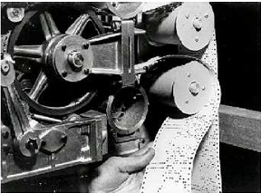
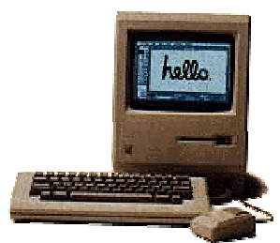
Historique

Slide 12
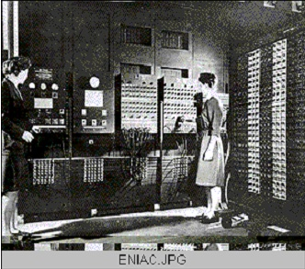
ORDINATEURS DE 1°GENERATION (1945-1956)
Premiers ordinateurs
ENIAC (Eckert et Mauchly, 1946)
Manchester Mark I (Newman et al., 1948)
EDVAC (Cambridge, Von Neumann - 1949)
Niveau matériel uniquement (langages dépendants de la machine)
Interaction homme-machine quasi-inexistante
Utilisation réservée à des experts

Slide 13
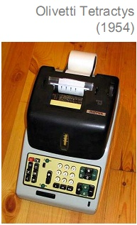
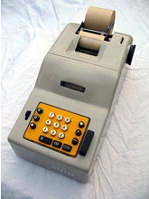
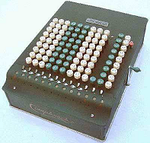
ORDINATEURS DE 2°et 3°GENERATION (1956-1971)
Dispositifs d’entrée-sortie limités : pourtant le clavier est connu
Machine à écrire
Calculatrices mécaniques puis electromécaniques ➔non spécialistes
Absence de clavier dû à un usage réservé aux experts ?
Le clavier direct (i.e. sans performateur de bandes ne se généralisera qu’au début des années 1970s)

Slide 14
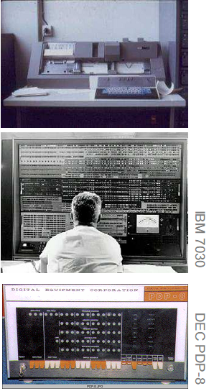
ORDINATEURS DE 2°et 3°GENERATION (1956-1971)
Technologie : séparation matériel / logiciel
systèmes d’exploitation (FMT, VMS, DOS)
langage de ht niveau (Fortran, Cobol)
Interaction
Dispositifs d’entrée-sortie limités
lecteurs / perforateurs de cartes
tableaux de bord (voyants)
imprimantes
Le barrage de la syntaxe
langages de commandes : syntaxe hermétique, apprentissage difficiles
Systèmes coûteux
Interaction toujours restreinte
Toujours réservé à des experts

Slide 15
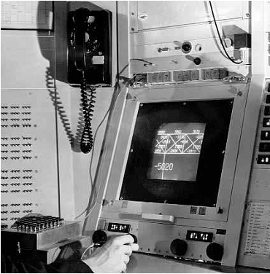
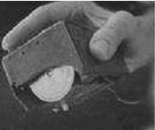
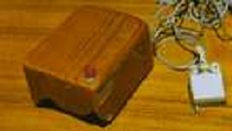
ORDINATEURS MODERNES (1971-…)
Pas d’évolution dans l’architecture des ordinateurs
Augmentation de la puissance de calcul;
Évolution : applications et nouvelles formes d’interaction
Nouveaux dispositifs d’E/S: recherche
1962 Ivan Sutherland (MIT)
écran graphique et stylo optique
1964 Doug Enghelbart
(Standford U.):
souris

Slide 16
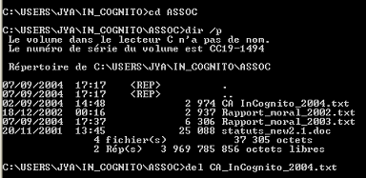
ORDINATEURS MODERNES (1971-…)
Nouveaux dispositifs d’entrée / sortie: systèmes commerciaux
IBM 370 (années 1970)
clavier
écran purement alphanumérique
interaction par langage de commande
toujours réservé à des experts

Slide 17
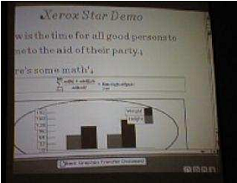
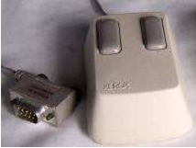
ORDINATEURS MODERNES (1971-…)
Vers le grand public: interfaces graphiques et manipulation directe
• GUI Graphical User Interface
• Interface WIMP Window Icon Menu Pointer
1964 souris, fenêtre (Doug Enghelbart)
1970s Xerox Palo Alto (Xerox Star) : GUI

Slide 18
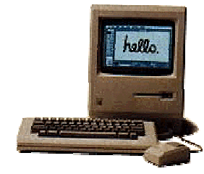
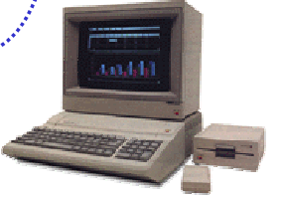
ORDINATEURS MODERNES (1971-…)
Émergement commercial
1981 Xerox 8010 Star
1982 Apple IIe, Apple Lisa
1984 Macintosh
1990 Windows 3.0

Slide 19
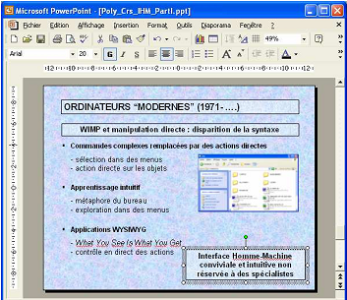
ORDINATEURS MODERNES (1971-…)
Manipulation directe: disparition de la syntaxe
Action directe sur les objets
Pas de syntaxe: erreurs limitées
Visibilité des objets d’intérêt et feedback rapide sur les actions
Transparence de l’interface: métaphore du bureau
Actions réversibles
Manipulation directe : WYSIWYG
What You See Is What You Get
contrôle en direct des actions et
réversibilité facilitée
IHMs conviviales non réservées
aux spécialistes

Slide 20
INTERNET, TOILE ET NAVIGATION HYPERTEXTE
Des technologies ou idées anciennes…
1969 réseau Arpanet
… pour une idée nouvelle…
1989 Tim Berners-Lee (CERN): World Wide Web
1993 Navigateur graphique Mosaic (Marc Andreesen, NCSA)
… pourtant peu révolutionnaire
impact dû à une demande sociale et commerciale forte
interaction classique et limitée (pas de gestion évènementielle)
La conception de sites Web met en jeu par contre des
contraintes spécifiques en matière d’ergonomie et d’IHM

